Slide 1
Reginaldo Minaré
Representante da CNA

Slide 2
Processo de registro de agrotóxicos – críticas e sugestões.
→ Nas próximas décadas continuará a procura global crescente por alimentos, fibras e energia provenientes da prática agrícola, e isso se deve ao crescimento da população e ao aumento do poder aquisitivo.
→ A agricultura deve se preparar para garantir a segurança alimentar.
Segurança:
I - No sentido de certeza e convicção de que haverá alimentos;
II - No sentido de se ter alimento de qualidade, seguro e confiável para o consumo.

Slide 3
Processo de registro de agrotóxicos – críticas e sugestões.
→ Para exercer sua atividade empresarial e garantir a produção agricultor lança mão de diversas tecnologias (máquinas, sementes e mudas, fertilizantes, defensivos, ração), modelos de gestão e sistemas de cultivo.
→ Abordarei a tecnologia que o agricultor lança mão para controlar as diversas variedades de pragas, doenças e ervas daninhas. Desafio constante à produção agrícola no Brasil e no mundo, visto que não sendo controladas, podem arruinar a produção.
→ Agrotóxicos (Brasil) – Fitossanitários (Argentina) – Fitofarmacêuticos (União Europeia)
→ Os agrotóxicos são utilizados pelos agricultores no mundo todo. Não é uma prática isolada do agricultor brasileiro.

Slide 4
Processo de registro de agrotóxicos – críticas e sugestões.
→ Na União Europeia o Regulamento nº 1107/2009, sobre produtos fitofarmacêuticos, possui considerações que merecem destaque:
→ A utilização de produtos fitofarmacêuticos constitui um dos meios mais importantes para proteger os vegetais e os produtos vegetais contra organismos prejudiciais, incluindo infestantes, e para melhorar a produção agrícola.
→ Os produtos fitofarmacêuticos também podem, contudo, ter efeitos desfavoráveis sobre a produção vegetal. A sua utilização pode envolver riscos e perigos para o homem, para os animais e para o ambiente, nomeadamente se forem colocados no mercado sem terem sido testados e autorizados oficialmente e se forem utilizados de forma incorreta.

Slide 5
Processo de registro de agrotóxicos – críticas e sugestões.
→ O objetivo do presente regulamento é, pois, incrementar a livre circulação de tais produtos e garantir a sua disponibilidade nos Estados-Membros.
→ Observa-se que o Regulamento da EU está lastreado por uma Política bem definida para o Bloco que destaca:
- O reconhecimento da importância do produto;
- A necessidade de cuidados com seu uso; e
- A relevância do incremento da livre circulação e garantia da disponibilidade.

Slide 6
Processo de registro de agrotóxicos – críticas e sugestões.
→ No Brasil temos:
- Lei dos Agrotóxicos nº 7.802/1989
- Decreto nº 4.074/2002
- Três órgãos envolvidos no registro: MAPA, Anvisa, Ibama.
→ Do sistema atualmente em vigor, destaca-se:
- Não corresponde à legislação uma Política de Estado bem definida, nem uma posição clara de Governo sobre os agrotóxicos;
- Divergência entre os órgãos, inclusive sobre a necessidade e segurança dos produtos;
- Pouco comprometimento com garantia da disponibilidade dos produtos aos agricultores;
- Contaminado com a tensão entre disputa de mercados por empresas com produtos patenteados e produtos genéricos.

Slide 7
Processo de registro de agrotóxicos – críticas e sugestões.
→ O agricultor não é usuário direto do sistema de registro, mas sofre com o resultado medíocre do sistema:
- Poucos produtos no mercado, baixa concorrência;
- Contribui para aprofundar as distorções da distribuição da renda gerada pelo agronegócio brasileiro;
- Dificulta o cultivo, especialmente o cultivo de frutas e verduras.

Slide 8
Processo de registro de agrotóxicos – críticas e sugestões.
→ Proposta:
- Modificar o sistema de registro de agrotóxico, instituir modelo semelhante ao da CTNBio;
- Desenvolver uma política para os agrotóxicos, reconhecendo sua necessidade para a produção agrícola;
- Criar um ambiente favorável ao estimulo da concorrência e ao desenvolvimento científico e tecnológico.

Slide 9
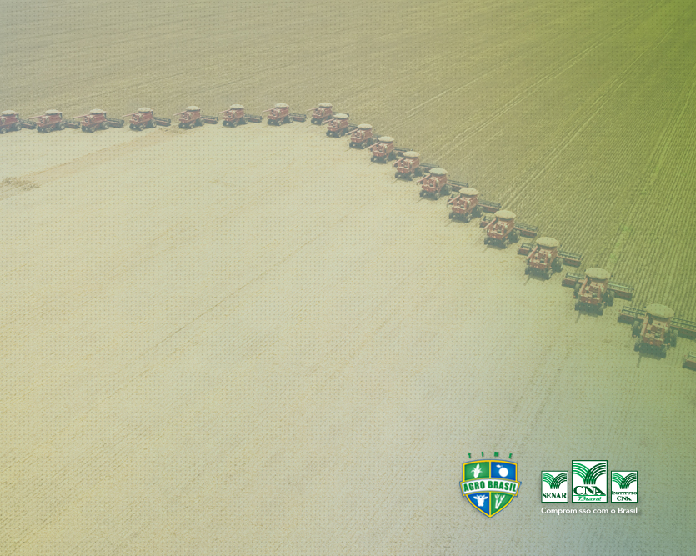
Obrigado!
Reginaldo Minaré
Representante da CNA
reginaldo.minare@gmail.com

